Slide 1
오픈소스 프로그래밍 2주차 3차시 요약
201844082 박훈희

Slide 2
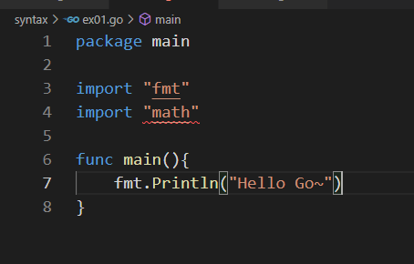
syntax
Fmt패키지와 math패키지를 임포트 하는데 fmt문법은 밑에 7번줄에서 사용되었는데 math는 쓰이지 않아 4줄에 빨간줄이 그어져있고 저렇게 사용하지 않는 패키지는 지워질 수 있다. > go의 강한 검사

Slide 3
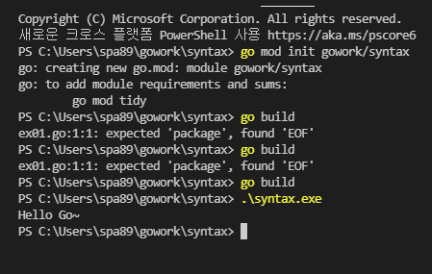
cd.\syntax\ = 신택스 폴더로 이동
go mod init gowork/syntax = 신택스 폴더에 모듈을 만듬
go build = go파일 빌드 > exe파일 생성
Sy 쓰고 탭 누르면 .\syntax.exe. 자동완성
> exe파일 실행

Slide 4
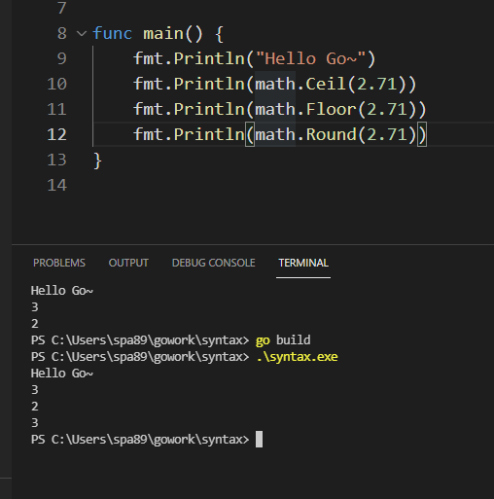
Math패키지
Ceil = 올림
Floor = 내림
Round = 반올림

Slide 5
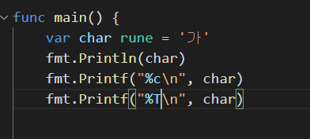
Var 변수이름 타입
Rune = 작은따옴표 유니코드 한글자
숫자코드로 저장 가 =>44032
Println >char의 유니코드(UTF-8)값 출력
Printf 에서 %c 하면 ‘가‘ 한글자 출력
%T 는 타입 출력
var a = 7 도 되고 a:=7도 가능 타입자동배정

Slide 6


:=는 뒤에 숫자를 보고 타입을 자동으로 배정하는데 위에 거는 int가 배정되어 있는데 float형을 억지로 집어넣으려 해서 에러가 나고
아래는 float형으로 배정이 났고 7도 float형인 7.0이 들어가는거라 에러가 나지 않는다

